Slide 1


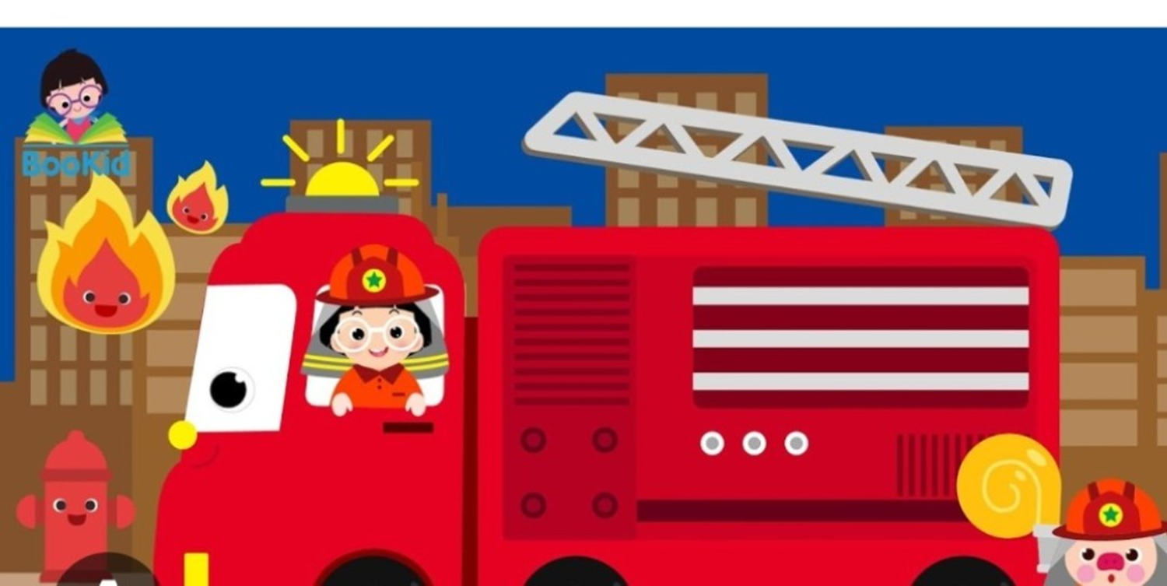
Dạy trẻ đọc thơ:
Xe chữa cháy
Giáo viên: Phạm Thị Phương
Độ tuổi: 24-36 tháng tuổi

Slide 2
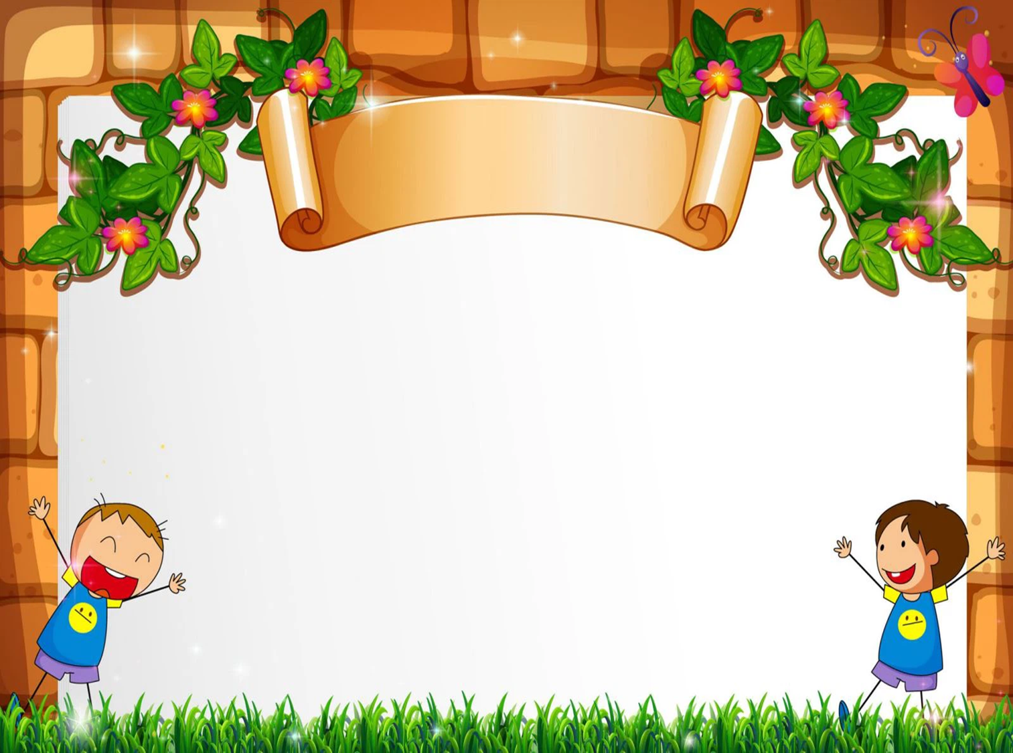
I. MỤC ĐÍCH – YÊU CẦU
1.Kiến thức: rẻ biết đọc thơ với sự giúp
đỡ của cô giáo.
2. Kỹ năng: Rèn trẻ đọc to, rõ theo cô cả bài thơ. Rèn khả năng chú ý, ghi nhớ có chủ định.
3.Thái độ: Trẻ hứng thú tham gia mọi hoạt động.

Slide 3

1- Cô đố trẻ
“Có vòi mà chẳng có đuôi
Bụng chỉ thích chứa nước thôi mới kì,
Bình thường chẳng nói năng chi
Gặp lửa lại cáu “phì, phì” lạ chưa?

Slide 4

Cô giới thiệu bài thơ: “Xe chữa cháy”
Tác giả: Phạm Hổ

Slide 5
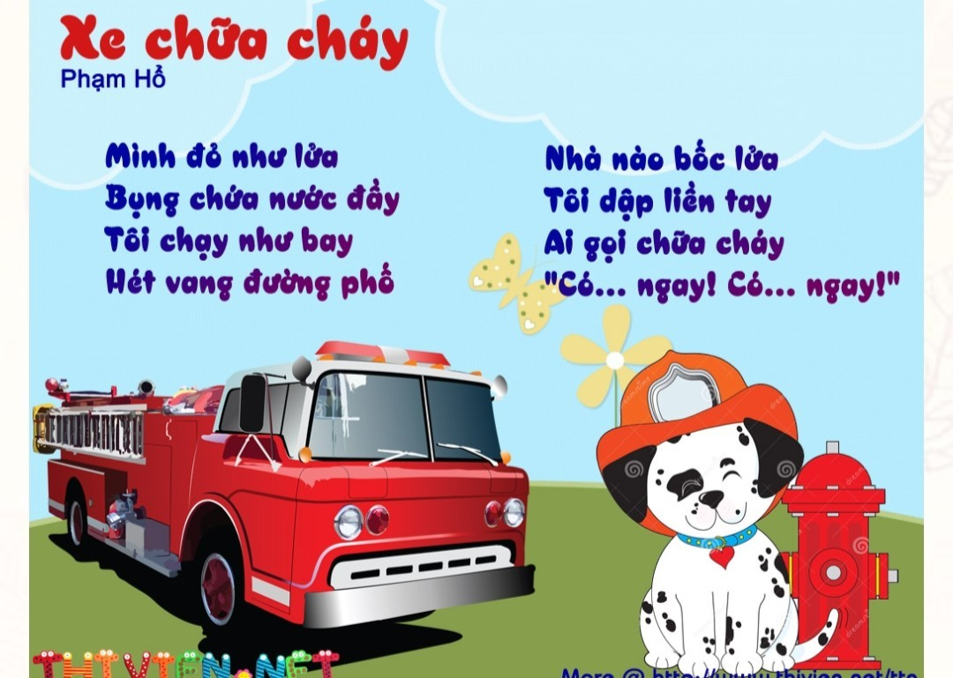
2- Cô đọc diễn cảm lần 1

Slide 6

Giảng nội dung bài thơ: Bài thơ nói về xe cháy chạy rất nhanh để dập tắt lửa khi có cháy.

Slide 7
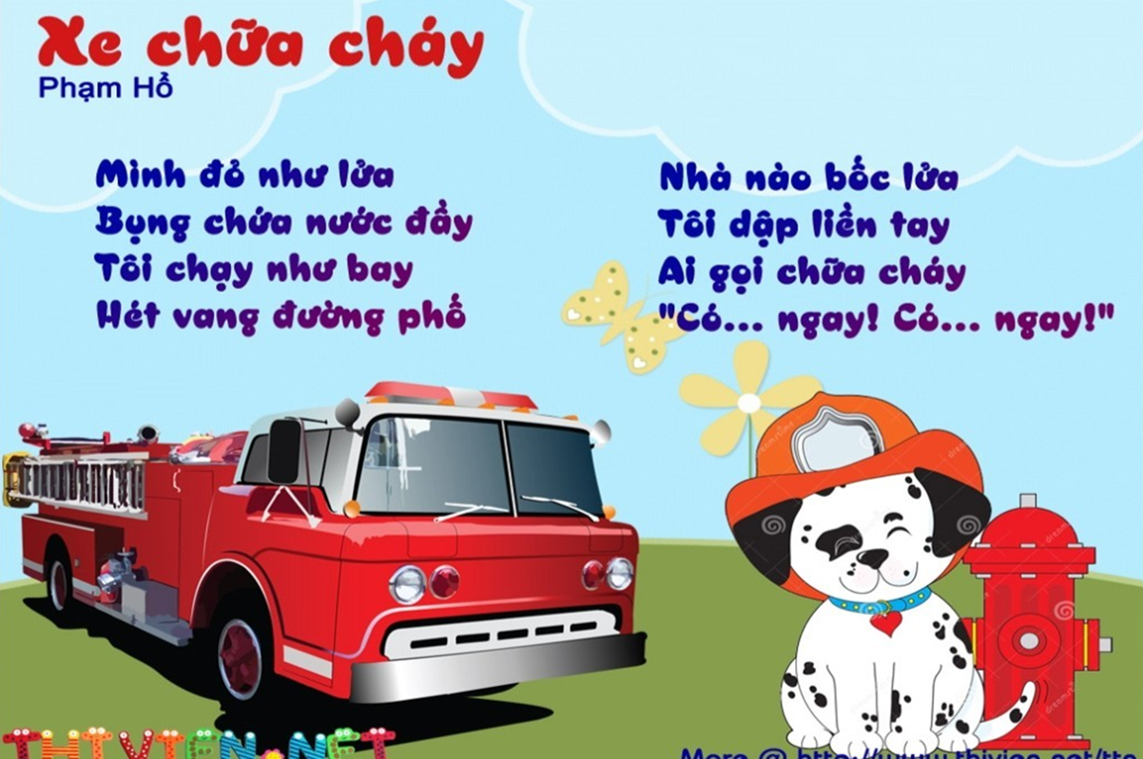
Cô đọc thơ lần 2

Slide 8

3- Đàm thoại trích dẫn:
“Các con vừa nghe cô đọc bài thơ gì?”

Slide 9
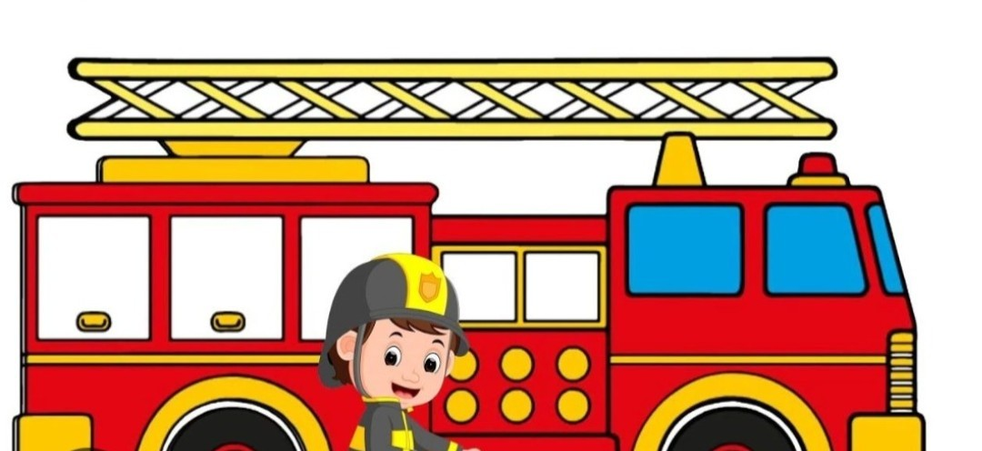
“Trong bài thơ, xe chữa cháy có màu gì?”
Mình đỏ như lửa

Slide 10

Xe chữa cháy kêu như thế nào?”

Slide 11

Giáo dục:
Trẻ không chơi gần đường giao thông.
Kính trọng, biết ơn các chú công an phòng cháy, chữa cháy.

Slide 12

4- Dạy trẻ đọc thuộc thơ
Bài thơ: Xe chữa cháy
+ Cho trẻ đọc thơ cùng cô (3-4 lần)
+ Lần lượt các tổ, nhóm trẻ đọc
+ Cá nhân trẻ đọc (nhiều lần)
+ Cả lớp cùng đọc lại bài thơ.

Slide 13

*Kết thúc:
- Cô cho trẻ hát và biểu diễn bài : “Xe chữa cháy”

Slide 14


